Slide 1
Conceitos e Regras para Elaboração do Plano Estratégico 2019 do SEBRAE Rondônia Apresentação para Comissão de Conselheiros do Sebrae Rondônia Porto Velho, 04 de Outubro, 2018

Slide 2
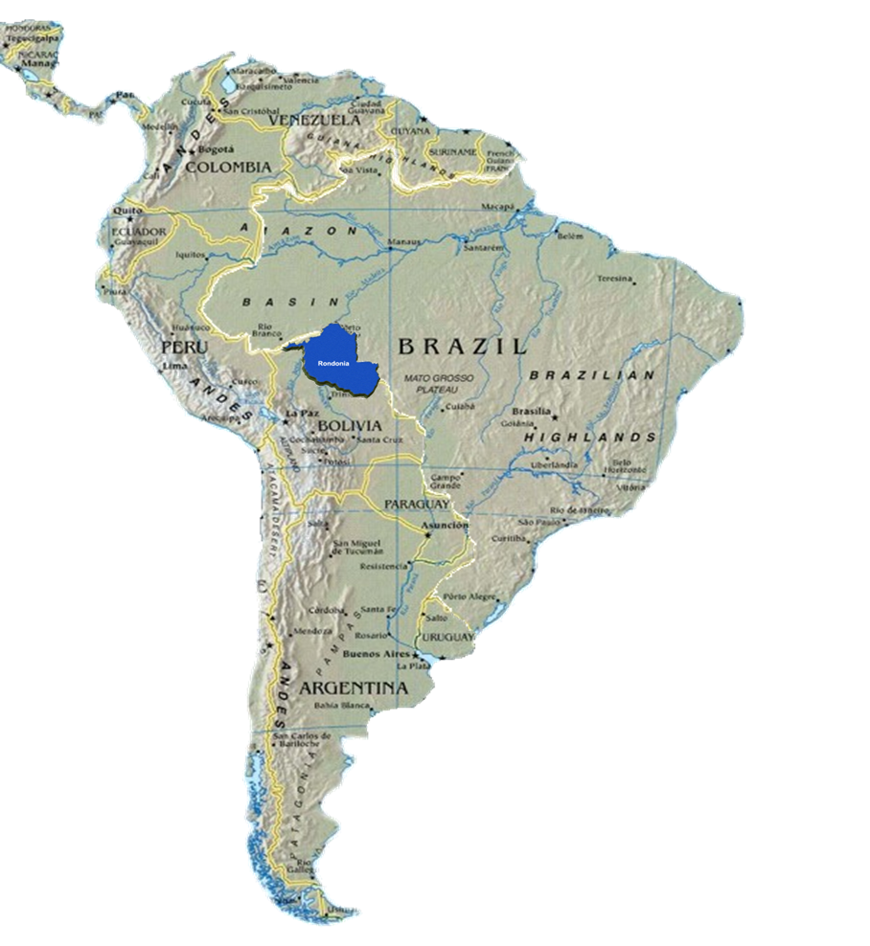
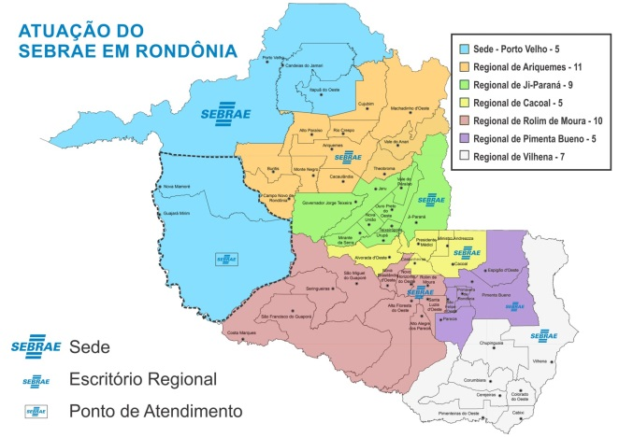
APRESENTAÇÃO UGE
Outubro, 2018
Cenário para 2019
Eleições dos CDEs e Diretorias Estaduais
Transformação Digital
Redução de 6%
Eleições Presidenciais
Elaboração do Plano 2019

Slide 3
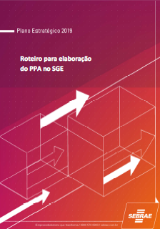
APRESENTAÇÃO UGE
Outubro, 2018
Fonte: Sebrae/NA

Slide 4
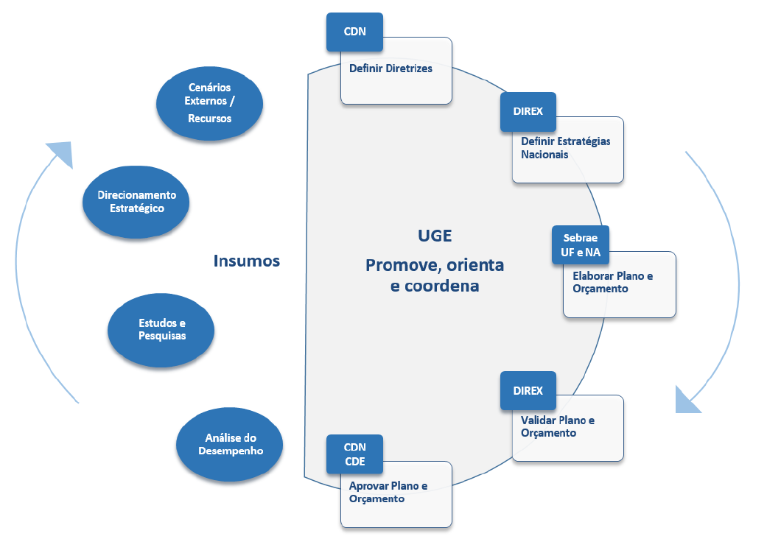
APRESENTAÇÃO UGE
Outubro, 2018
Fonte: Sebrae/NA

Slide 5
Cronograma Sebrae/RO do Plano Estratégico 2019
Etapas | Datas | Descrição | OBS:
Realizado | 03/05 | Videoconferência da UGE/NA para apresentar a proposta do Plano Estratégico 2019. | UGE/NA passando as informações a todas as UGEs Estaduais.
Realizado | 17/05 | Apresentação do Plano Estratégico 2019 ao CDE. (Conselheiro Kleyson da UGE/NA) | Apresentação do plano 2019 pelo conselheiro do Sebrae/NA ao CDE.
Realizado | 17/05 | Alinhamento estratégico da Região Amazônica para propor ações integradas no Plano 2019. | Reunião das UGEs da Região Norte.
Realizado | 28/05 a 06/07 | Levantamento de informações econômicas e densidade empresarial dos Municípios por Regional. Apresentar os resultados da pesquisa de efetividade dos clientes atendidos até maio/2018. | UIE/RO OBS: UIE consolidando as informações.
Realizado | 14 e 15/06 | Alinhamento Estratégico das UGEs. | Reunião das UGEs no Sebrae Nacional.
Realizado | 18/06 a 06/07 | Elaborar cronograma de pesquisa dos Projetos de Macrosegmento 2017/2018. (T Final) | Cronograma elaborado pela UIE/UARC/UGE e validado pelo Diretor Técnico. OBS: UIE consolidando as informações.
Realizado | 21/06 | Apresentação da estratégia de Transformação Digital ao CDE. | Reunião do CDE, Palestrante convidado do Sebrae/NA.
Realizado | 21/06 | Reunião Ordinária do CDE para indicação da Comissão e Relator do Plano 2019. | CDE
Realizado | 25/06 a 06/07 | Análise de Potencialidades do Regional | Equipes regionais analisando as oportunidades da região com UIE, UARC e UGE.
Realizado | 28/06 | Aprovação das Diretrizes pelo CDN | Sebrae Nacional

Slide 6
Cronograma Sebrae/RO do Plano Estratégico 2019
Etapas | Datas | Descrição | OBS:
Realizado | 29/06 | Diretrizes do Sebrae Nacional | Documento a ser enviado pelo Sebrae/NA das Estratégias Nacionais de Atuação.
Realizado | 29/06 a 06/07 | Análise das Diretrizes Nacionais, seus impactos e elaboração de proposta Estadual a DIREX/RO. | UGE/RO
Realizado | 05 ou 06/07 | Reunião com os Diretores | UGE e DIREX/RO
Realizado | 09/07 | Reunião com as Gerências da DAF | Diretor Adm. Financeiro e UGE
Realizado | 09/07 | Reunião com as Gerências da DISUP | Superintendente e UGE
Realizado | 18/07 | Apresentar as Diretrizes do Plano 2019 para comissão de conselheiros. | Reunião com a Comissão dos Conselheiros - CDE.
Realizado | 09 a 29/07 | Definição das Estratégias das Atividades de Atendimento e Projetos de Macro segmento. (UARC, UGE e Diretoria Técnica). | Reuniões da UARC, UGE e Diretoria Técnica com as equipes regionais.
Realizado | 30/07 | 2ª Reunião de Lideres | Alinhamento das Orientações.
Realizado | 16 a 27/07 | Inclusão dos Projetos no SGE pelos Gestores vinculados da DAF e DISUP. Apoio da UGE | Conclusão de todos os módulos: · Módulo Estruturação; · Módulo Planejamento; · Módulo Orçamento.
Realizado | 16/07 a 03/08 | Orientações finais das Estratégias de Atendimento e Inclusão dos Projetos no SGE pelos Gestores e análise da UARC. | Reunião com Diretor Técnico, UIE, UARC, UGE e Gerências Regionais. Conclusão de todos os módulos: · Módulo Estruturação; · Módulo Planejamento; · Módulo Orçamento.

Slide 7
Cronograma Sebrae/RO do Plano Estratégico 2019
Etapas | Datas | Descrição | OBS:
Realizado | 10/08 | Videoconferência para orientar sobre o recurso complementar de CSN conquistado pela ABASE. | DIREX e UGE/NA
Realizado | 13 a 17/08 | Análise e Ajustes do Plano 2019 pela UARC e UGE | UGE/RO
Realizado | 20 a 24/08 | Revisão do Plano 2019 pela DIREX/RO | UGE e DIREX/RO
Realizado | 27 a 30/08 | Ajustes necessários para equalização do Plano 2019. | UGE e DIREX/RO
Impacto | 10/09 | Anuncio do Governo para Reduzir 6% do Sistema Sebrae para a Cultura, Museus. | Governo Federal
Realizado | 11/09 | Disponibilização do PPA e Orçamento dos Sebrae/RO para o Sebrae/NA. | UGE/RO, data alterada devido a inclusão do CSN complementar (Antes era 31/08)
Realizado | 11 a 21/09 | Análise de Consistência dos Sebrae/UFs pela UGE e UGOC/NA. | UGE/NA
Realizado | 21 a 28/09 | Conclusão da revisão do PPA e elaboração do Orçamento do Sebrae/NA | UGE/NA
Realizado | 28/09 | Validação do Plano 2019 pela DIREX/RO | DIREX/RO
Em andamento | 04/10 | Análise da proposta do Plano Estratégico 2019 pela Comissão de Conselheiros. | Reunião com a Comissão dos Conselheiros - CDE.
Em andamento | Até 26/10 | Aprovação pelo CDE | CDE
 | 29/11 | Aprovação pelo CDN do PPA e Orçamento do Sistema | CDN
 | 30/11 | Envio do PPA e Orçamento do Sistema aprovado pelo CDN aos Sebrae/UF e ao MDIC | CDN

Slide 8
Mapa Estratégico do Sebrae Rondônia
APRESENTAÇÃO UGE
Outubro, 2018
Fonte: UGE/RO

Slide 9
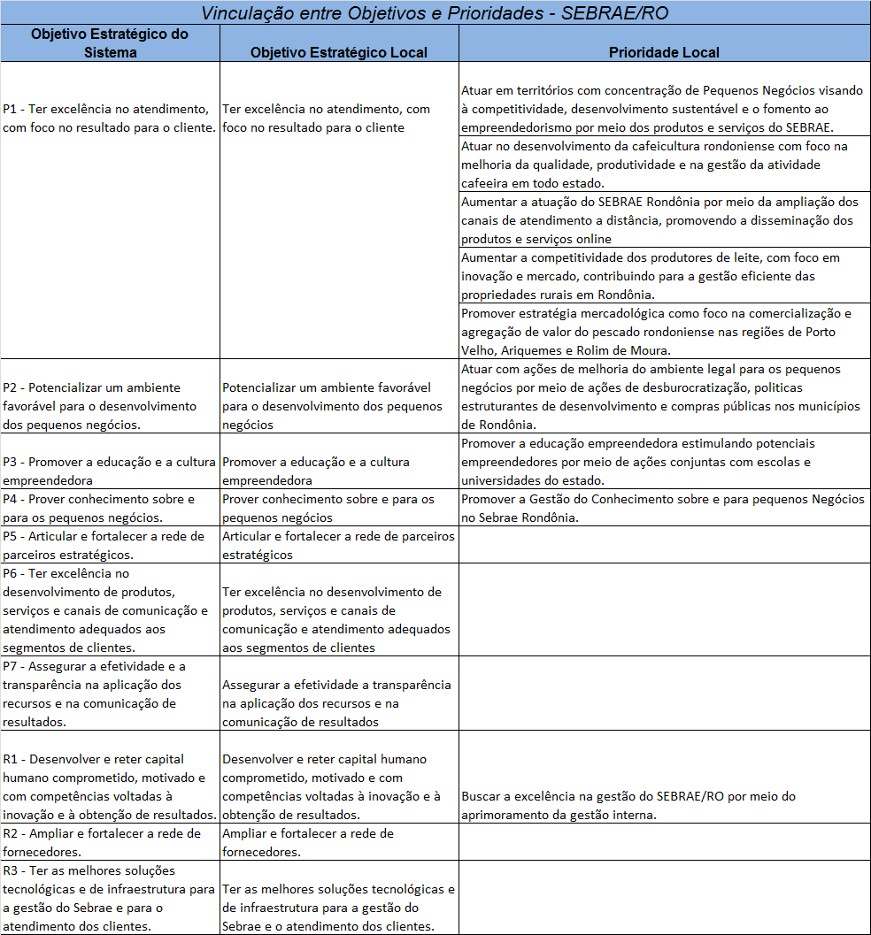
Objetivos Estratégicos e Prioridades Locais
APRESENTAÇÃO UGE
Outubro, 2018
Fonte: SGE

Slide 10
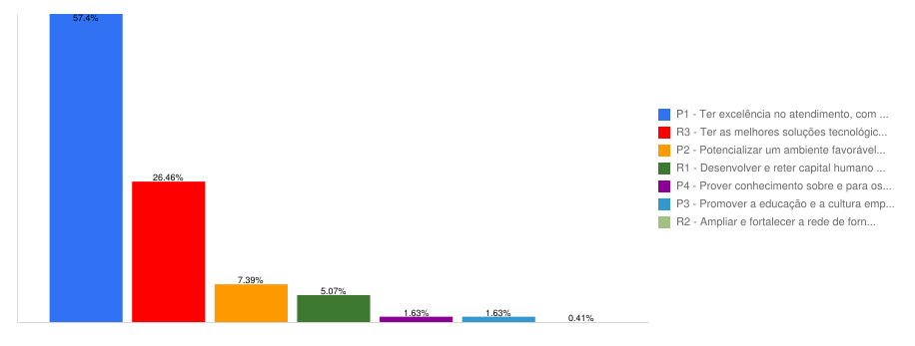
Distribuição de Recurso - Objetivos Estratégicos
APRESENTAÇÃO UGE
Outubro, 2018
Distribuição de Recurso - Objetivos Estratégicos
57,4%
26,46%
7,39%
5,07%
1,63%
1,63%
0,41%
Fonte: SGE

Slide 11
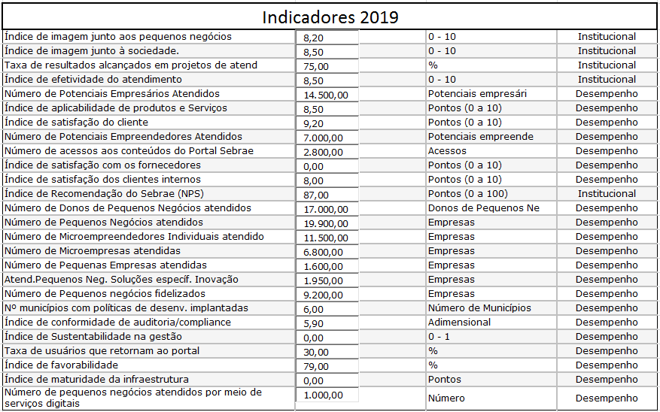
Indicadores do Sebrae Rondônia
APRESENTAÇÃO UGE
Outubro, 2018
Indicadores do Sebrae Rondônia
Fonte: SGE

Slide 12
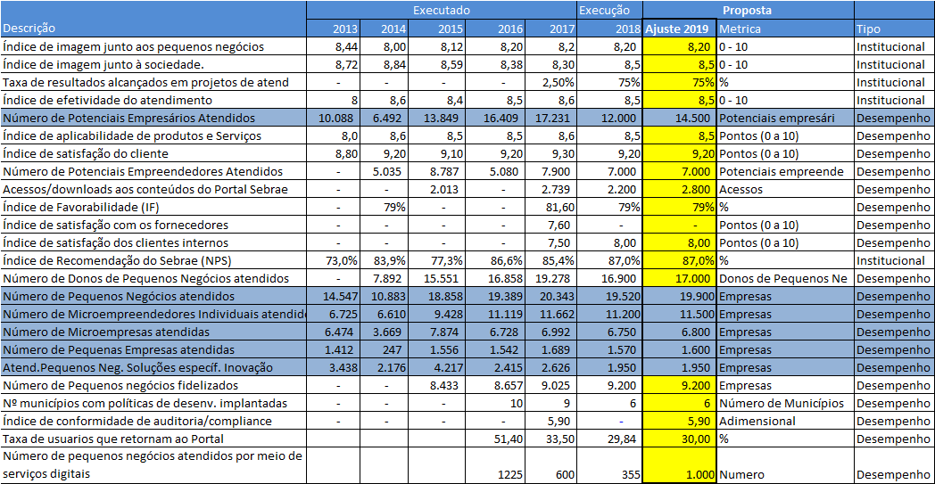
Definições – Indicadores / Metas MOB
APRESENTAÇÃO UGE
Outubro, 2018
Definições – Indicadores / Metas MOB
Fonte: Manual de Indicadores – Sebrae/NA

Slide 13
Definições – Metas Mobilizadoras
Definições – Metas Mobilizadoras
APRESENTAÇÃO UGE
Outubro, 2018
Fonte: UGE/RO

Slide 14
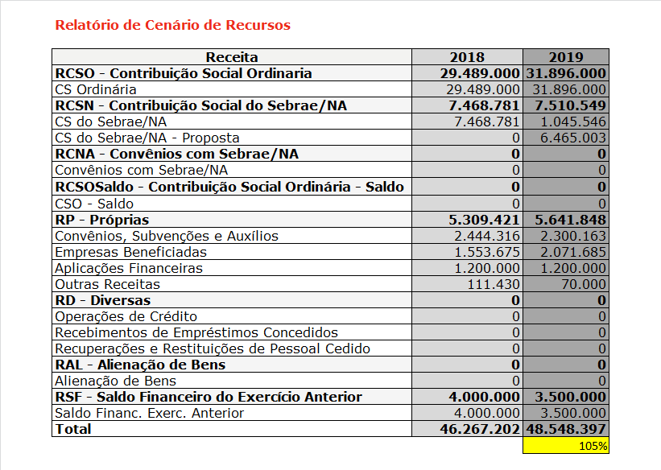
Projeção do Cenário de Recurso
APRESENTAÇÃO UGE
Outubro, 2018
Projeção do Cenário de Recurso
Fonte: SGE

Slide 15
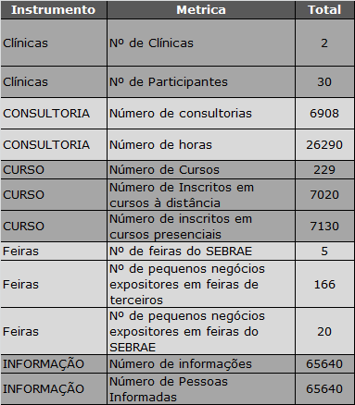
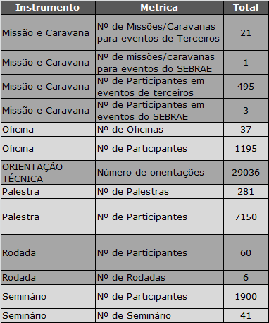
Metas Físicas
APRESENTAÇÃO UGE
Outubro, 2018
Metas Físicas
Fonte: SGE

Slide 16
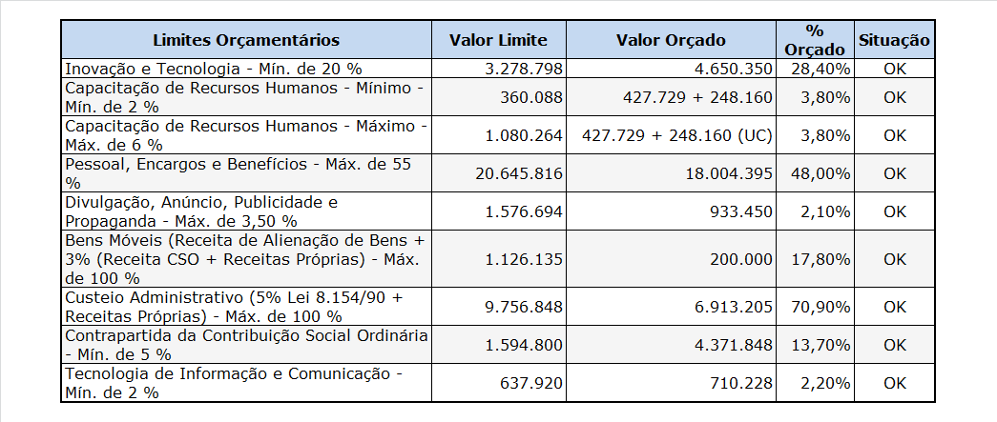
Limites para Aplicação do Orçamento
APRESENTAÇÃO UGE
Outubro, 2018
Limites para Aplicação do Orçamento
Fonte: SGE

Slide 17
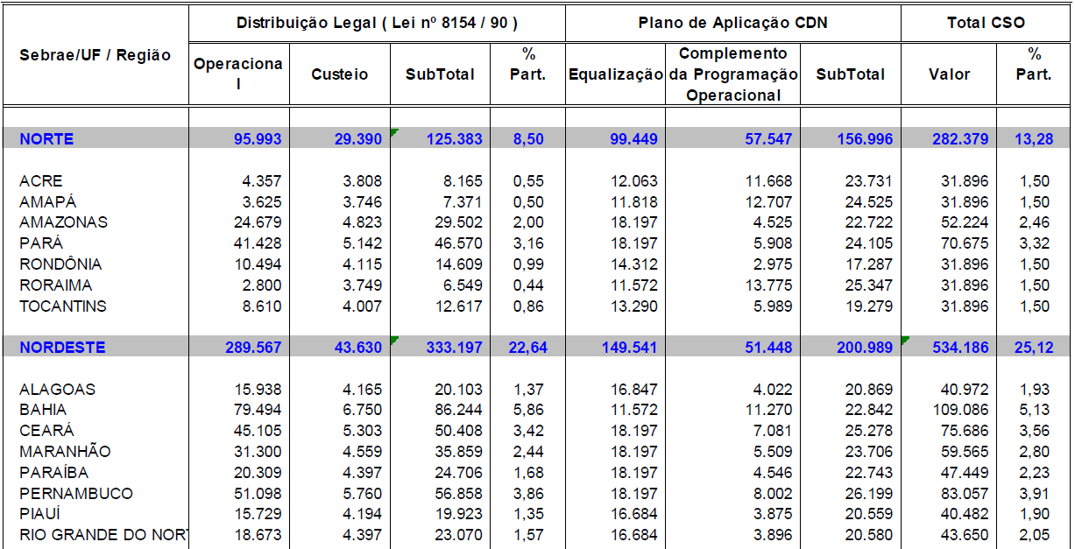
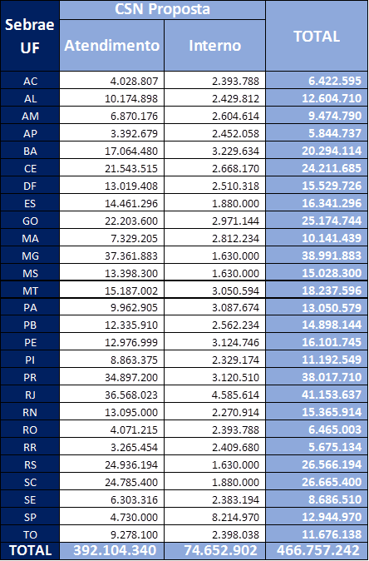
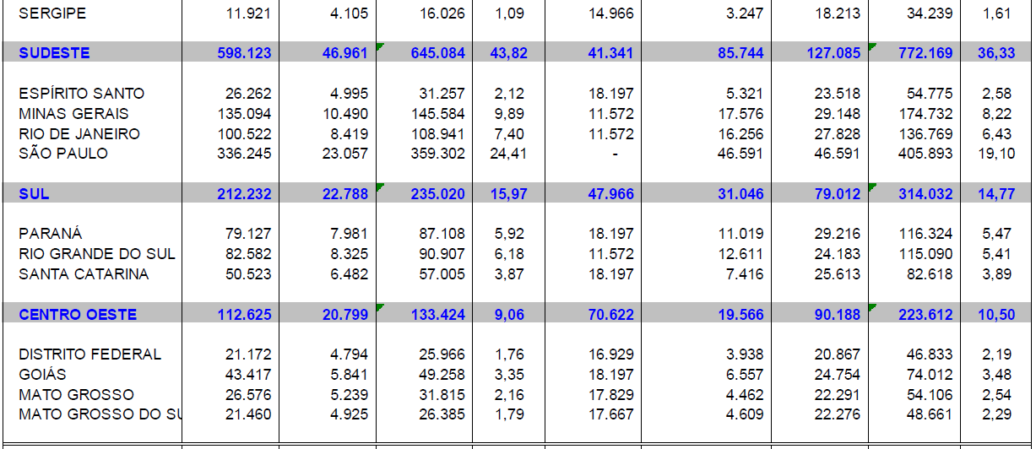
Cenário de Recurso (CSO / CSN)
Cenário de Recurso (CSO / CSN)
APRESENTAÇÃO UGE
Outubro, 2018
Fonte: Manual do Plano Estratégico 2019 - Sebrae/NA

Slide 18
Projeção – Cenário de MPEs
Projeção – Cenário de MPEs
APRESENTAÇÃO UGE
Outubro, 2018
Fonte: Manual de Publico Alvo do Sistema Sebrae – 2019 – Sebrae/NA

Slide 19
Análise Comparativa da Região Norte
Análise Comparativa da Região Norte
APRESENTAÇÃO UGE
Outubro, 2018
Fonte: Sebrae/NA e Sebrae/RO

Slide 20
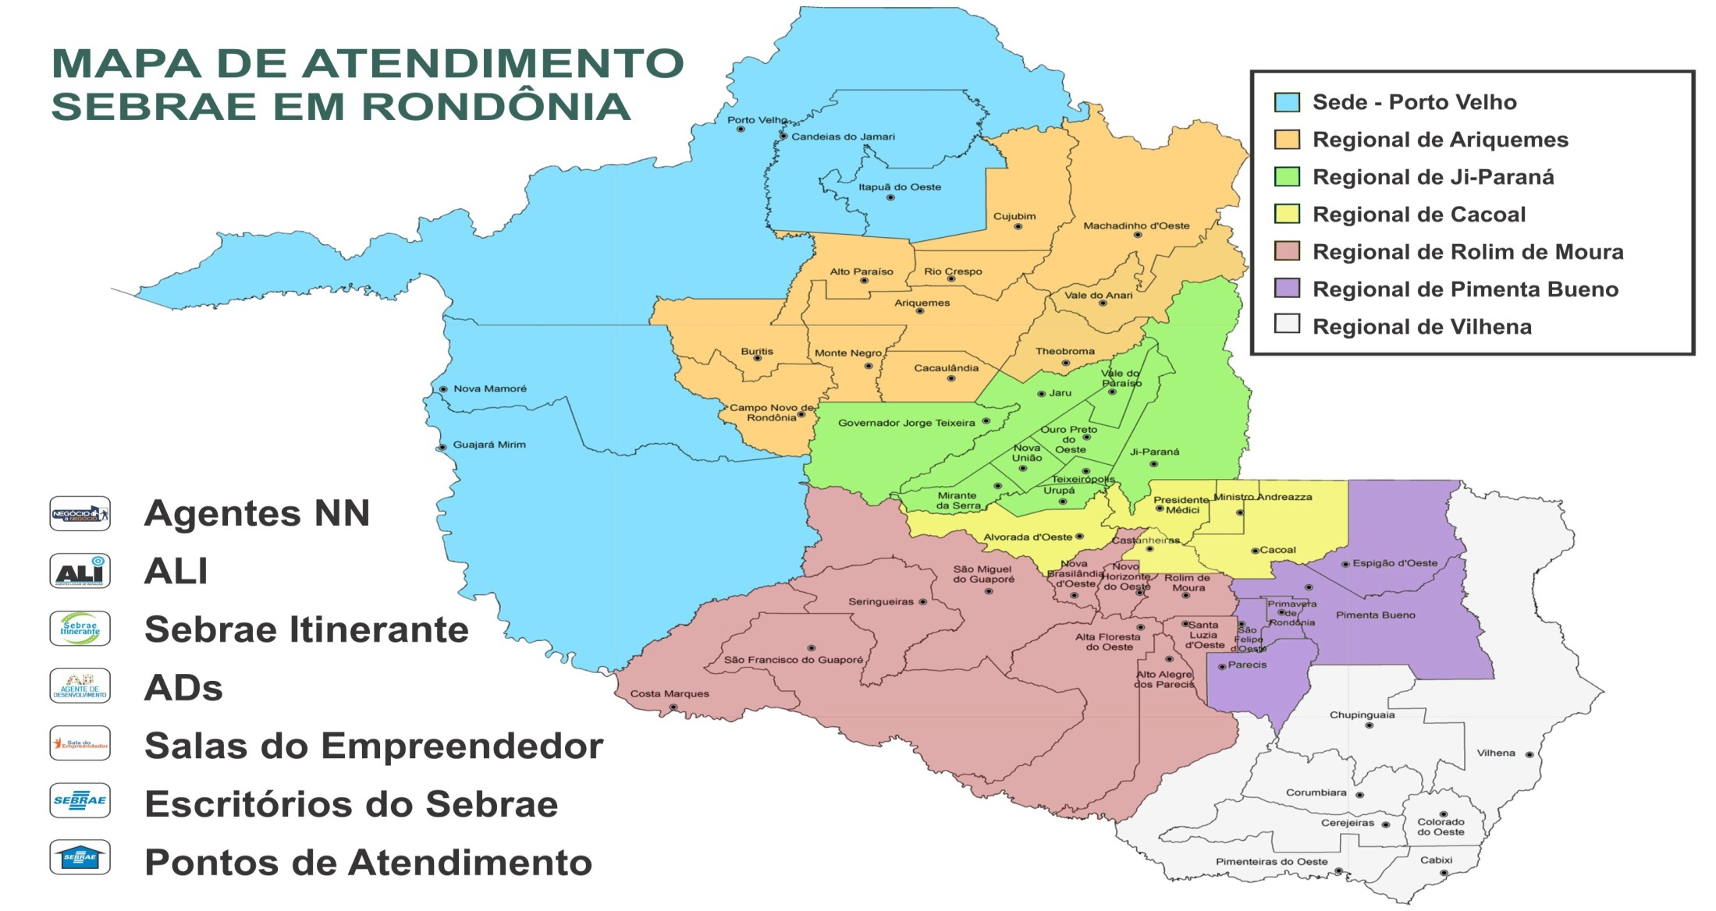
Fonte: UGE/RO

Slide 21
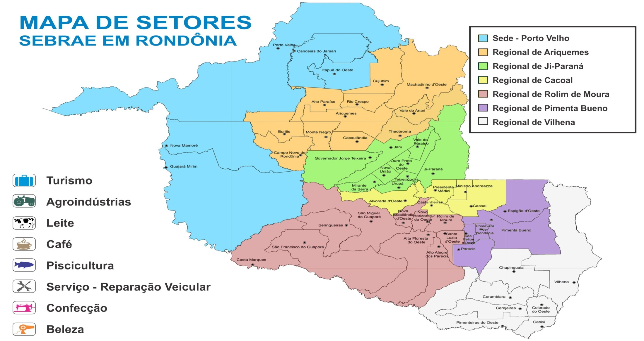
Fonte: UGE/RO

Slide 22
GRATOS! UGE - UNIDADE DE GESTÃO ESTRATÉGIA Sebrae Rondônia

